Slide 2
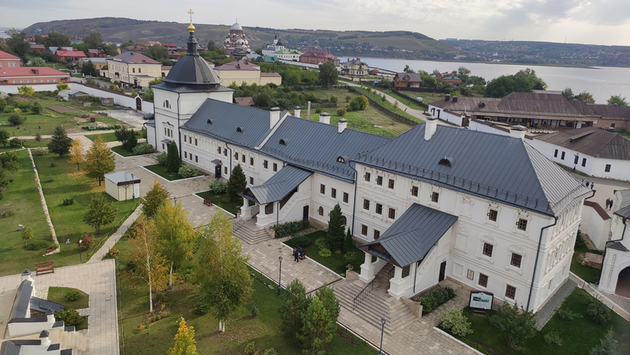
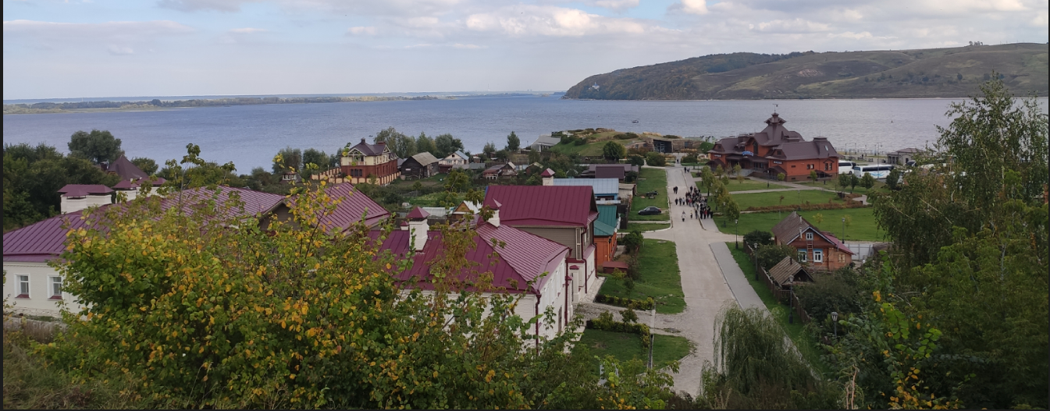
ТУР «Знакомство с Казанью»
Программа 1 ночь/2 дня
1 ДЕНЬ
Приезд в Казань в 7.48. (Москва – Казань)
08:00 Встреча группы на ж/д вокзале (Казань - 2 Восстание-Пасс.)
Посадка в экскурсионный автобус.
Выезд на экскурсию в Свияжск (По пути осмотр Вселенского Храма).
Вы совершите увлекательное путешествие в древний русский город, основанный русским царём Иваном Васильевичем Грозным в 1551 году.
Природный ландшафт удивит вас своей красотой, ведь город со всех сторон окружён водным пространством. По прибытию вы совершите обзорную пешеходную экскурсию по острову с посещением музея истории Свияжска, осмотром комплекса Успенского Богородицкого мужского монастыря, посетите древнейшую в России Троицкую церковь. Ещё вы узнаете:
– с чем было связано первоначальное название города;
– кто из императоров посещал Свияжск и кто воспевал его в своих произведениях;
– чем запомнились времена «красного террора»;
– почему на полстолетия Свияжск, стал забытым островом
с печальной судьбой.
Посещение конного двора, гончарной и ремесленной мастерских,
приобретение сувениров.
12-13:00 Обед

Slide 3
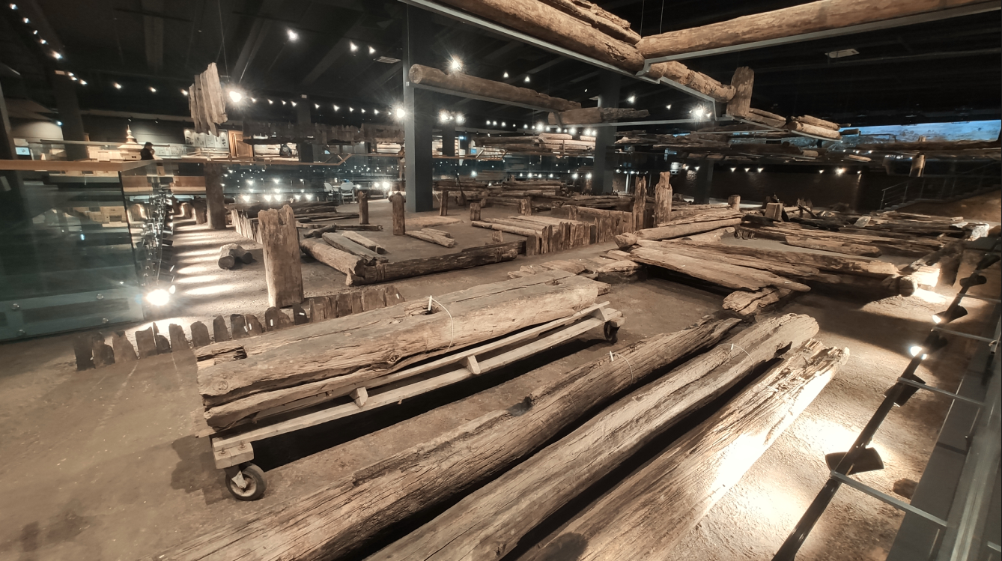
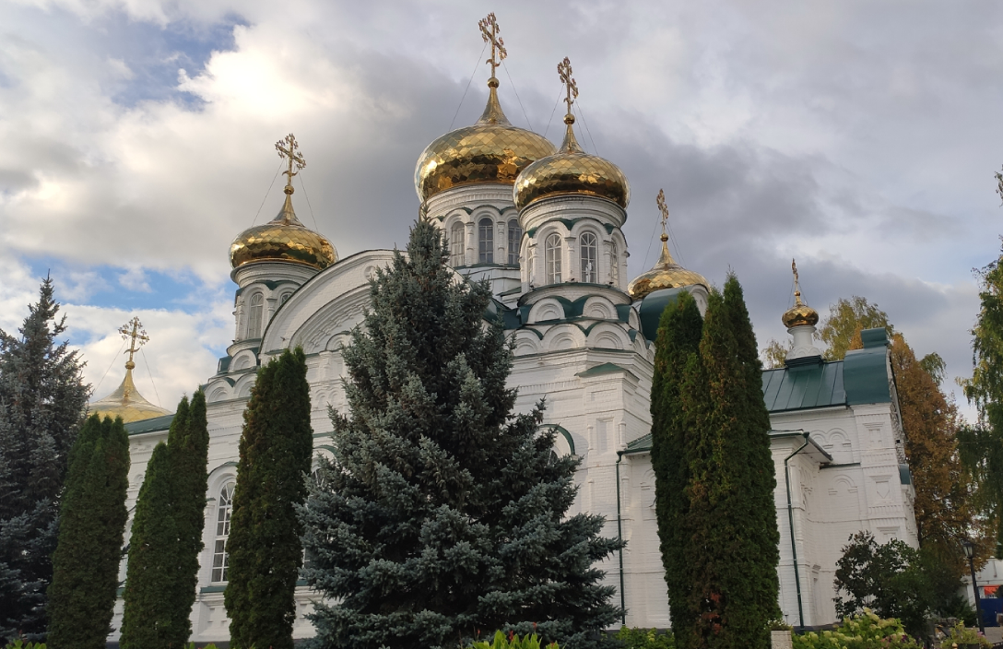
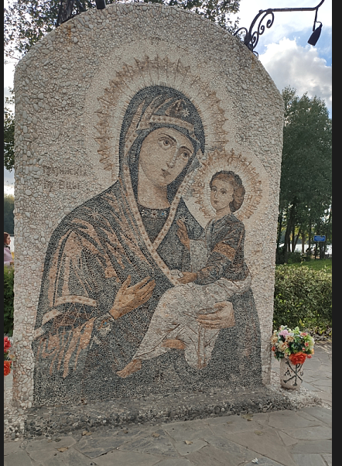
ТУР «Знакомство с Казанью»
1 ДЕНЬ
13:30-14:30 Посещение музея Археологии Дерева "Татарская Слободка"
15:00 – 18:00 Экскурсия в Раифский Богородицкий мужской монастырь
В 30 км от Казани есть удивительное заповедное место, где более 400 лет
назад был основан скит – уединённое место будущих монахов.
Раифа (с древнееврейского – Богом хранимая). Так названа обитель, находящаяся на берегу красивейшего озера, окружённого заповедным лесом.
История основания монастыря, его постройки и святыни – то, что влечёт паломников со всех уголков страны. Во время экскурсии вы узнаете историю основания монастыря, о появлении точной копии Грузинской иконы Божьей Матери, которая с 17 века до настоящего времени является главной святыней монастыря, насладитесь пением церковного хора «Притча», прогуляетесь вдоль заповедного озера. Кроме того:
– научитесь определять время на солнечных часах;
– узнаете, почему в озере не квакают лягушки;
сможете познакомиться с флорой и фауной
местности в небольшом музее – познакомитесь
с работами художников, ремесленников.
18:00 Заселение в гостиницу

Slide 4
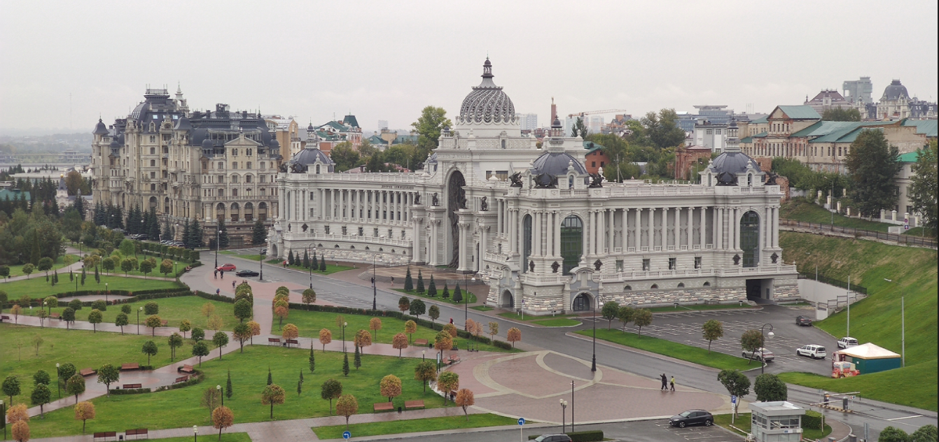
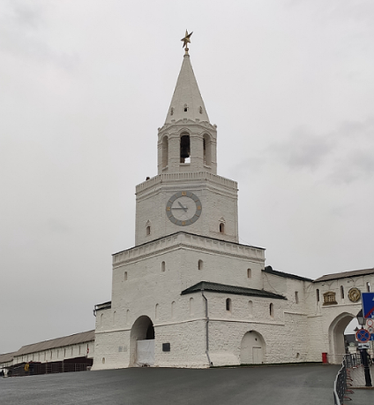
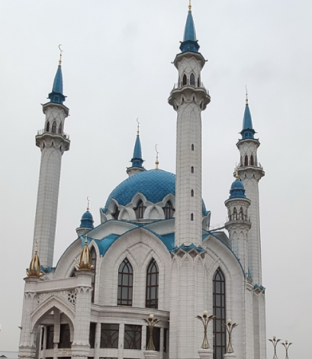
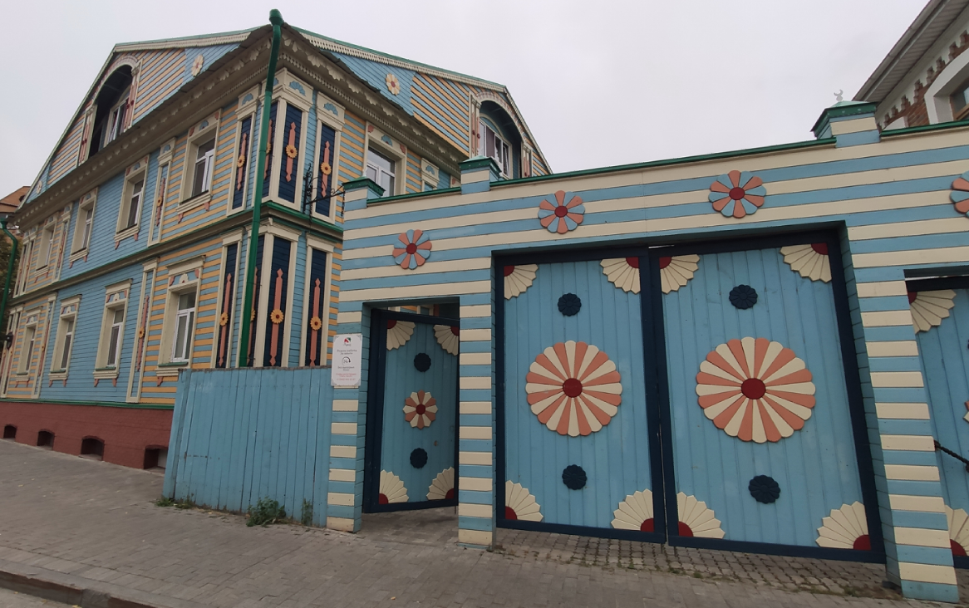
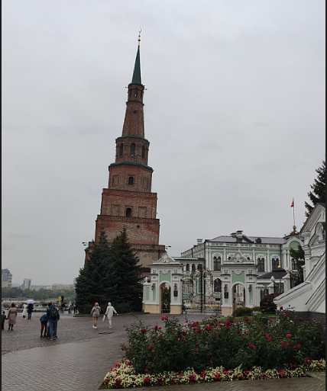
ТУР «Знакомство с Казанью»
2 ДЕНЬ
Завтрак в отеле, сбор вещей, освобождение номеров
Встреча с гидом
Выезд на экскурсию
9:00 - 14:00 Автобусная экскурсия по городу с посещением Казанского Кремля.
Из окон комфортабельного автобуса вы увидите современные строения и скромно стоящие не одно столетие пассажи, проедите по современным проспектам и старинным улицам. Ещё одной особенностью является толерантное отношение между религиями. Здесь силуэты колоколен чередуются с силуэтами минаретов, и благовест перекликается с азаном. Во время автобусной экскурсии вы объедите центральные площади им. Тукая, пл. 1 мая, пл. Свободы, пл. Султан Галеева. Проедите по улицам Кремлёвская, Татарстан, Горького, К. Маркса и др.
Полюбуетесь красивыми парками и оцените красоту города со смотровых площадок, а также посетите одну из главных достопримечательностей Казани – старо - татарскую Слободу. Во время экскурсии вас познакомят с культурой татарского народа и его традициями. Также по желанию возможно посещение Богородицкого мужского монастыря, где хранится чудотворный список Казанской иконы Божьей Матери.

Slide 5
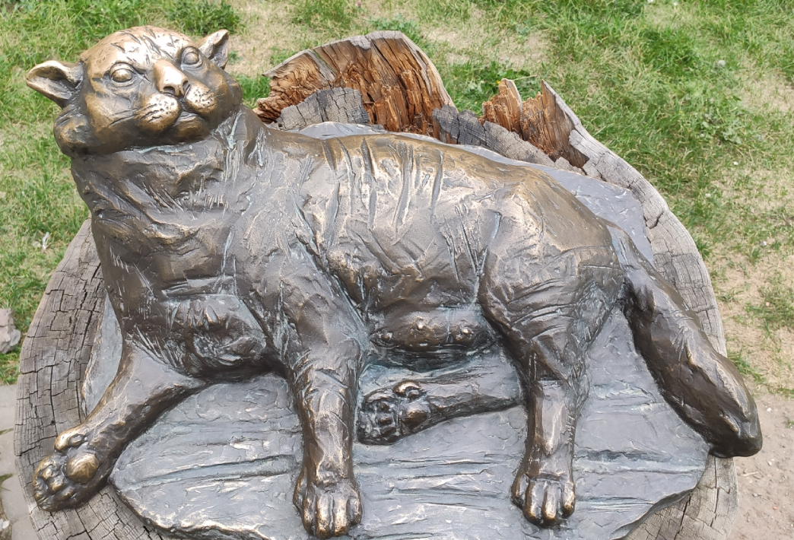
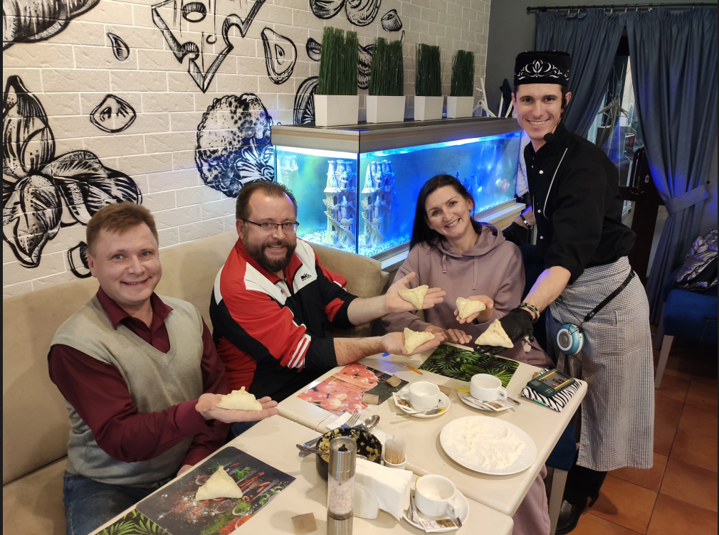
ТУР «Знакомство с Казанью»
2 ДЕНЬ
Пешеходная экскурсия по улице Баумана, или так называемому «Казанскому Арбату».
Это первая купеческая часть города, образованная ещё в конце 17 века. История её возникновения очень интересна, а складывался её облик столетиями! Во время экскурсии вы увидите:
восточные часы с фигурками персонажей татарских сказок;
- первый в мире памятник великому оперному певцу Фёдору Шаляпину;
- скульптурные композиции в виде фонтанов;
- здание драматического театра, основанного более ста лет назад;
- точную копию кареты императрицы Екатерины Великой;
- памятник Коту казанскому;
- памятный знак «Нулевой меридиан Казани» и аллею звёзд.
А также узнаете:
- о подземных ходах и золотом запасе России;
- с чем связана высота Богоявленской колокольни;
- какое здание напоминает развёрнутую книгу и почему
Дополнительно: вы сможете посетить сувенирные магазины и познакомиться с изделиями народных промыслов.
14:00- 15.30 Обед в кафе города с мастер-классом по татарской кулинарии (кафе Милано, ул. Бутлерово).
Окончание программы на ж/д вокзале (отправление поезда в 18.11 по местному времени (Казань Пасс – Привокзальная пл.1А)

Slide 6
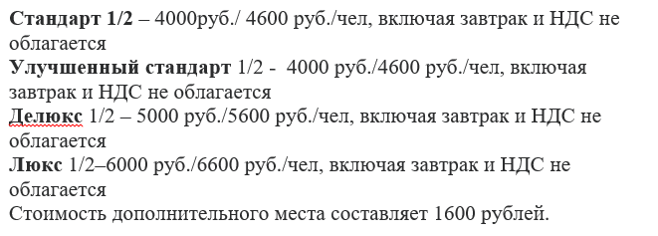
ТУР «Знакомство с Казанью»
Программа 1 ночь/2 дня
Контакты:
Маргарита - гид (бронирование автобуса, экскурсионное сопровождение, заказ обедов, мастер-классов) -
+79063263820
Алексей (+7 9600419418 - (очень рекомендуем) - мастер – класс (татарская кухня) – может забронировать гид
Гостиница (бронировали две гостиницы, что называется на любой вкус):
Азалия на Московском. Казань ул. Московская, 11 https://mos.azalya-hotel.ru/kontakty/
(Останавливались в ней. Очень приличный вариант,
если хочется сэкономить);
Биляр Палас Отель
420107, РТ, г. Казань, ул. Островского, д.61
www.bilyar-hotel.ru
Стоимость программы на чел.(группа 36 чел.) -23.09.2022

